Slide 1
İÇ KUVVETLER
Enerjisini yerin içinden alan güçlerdir.iç güçlerin oluşturduğu yer şekilleri dış güçler tarafından aşındırılır.iç güçlerin oluşturduğu hareketlerin bütününe tektonik hareket denir.bunlar;
Orojenez(Dağ oluşumu)
Epirojenez(Kıta oluşumu)
Volkanizma
Depremler(seizma)’dir.

Slide 2
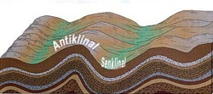
DAĞOLUŞUMU HAREKETLERİ (OROJENEZ)
Kıvrılma
Akarsular, rüzgârlar ve buzullar gibi dış kuvvetlerin aşındırdığı maddeler, yer kabuğunun büyük çukurluklarında biriktirilir. Bu çukurluklara jeosenklinal adı verilir.
Jeosenklinallerde biriktirilen tortul maddeler, çeşitli yan basınçlara uğrarlarsa kıvrılarak deniz yüzeyine çıkarlar. Böylece yeryüzünün büyük kıvrım dağları oluşmuş olur. Kıvrılma sonucunda yüksekte kalan kesimlere antiklinal, alçakta kalan kesimlere de senklinal denir.
Antiklinaller aşınım alanları(dağlık alanlar) oldukları halde senklinaller birikim alanları(ovalar)dır,
Avrupa da Alpler, Asyada Himalayalar, Türkiyede Toros ve Kuzey Anadolu Dağları bu tür hareketlerle meydana gelmişlerdir.

Slide 3
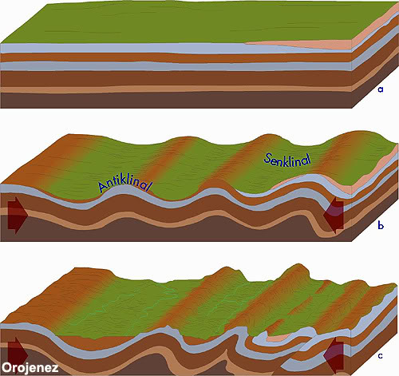

Slide 4
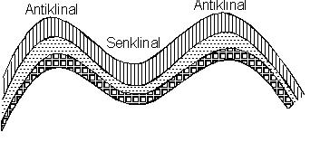
Kıvrılma olayı sonucu oluşan dağlar
Türkiye’de yer alan dağların önemli bir kısmı Alp orojenezi ile meydana gelmiştir. Kuzey Anadolu dağları ile Toros dağları Alp kıvrımları sırasında oluşmuştur. Ege bölgesinde ise tabakalar kırılmaya uğramış ve horst ve grabenler ortaya çıkmıştır. Bakırçayı ,Gediz , Büyük ve Küçük Menderes akarsuların aktığı grabenler ile bunları birbirinden ayıran horst biçimindeki Aydın dağları ve Bozdağlar meydana gelmiştir

Slide 5
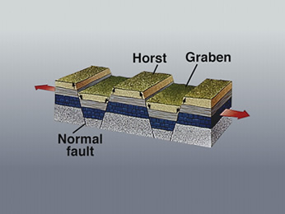
Kırılma
Yer kabuğunun eskiden beri kara haline geçmiş, katılaşmış kısımları, yan basınçlara uğradığı zaman bükülüp katlanamazlar. Bu nedenle, bu gibi yerlerde kıvrılmalar yerine kırıklar meydana gelir. Kırıkların iki yanındaki kısım birbirine göre yer değiştirirse, bu özellikteki kırığa fay denir. Kırılma sonucunda yüksekte kalan kesimlere horst, alçakta kalan kesimlere de graben adı verilir
TÜRKİYE'DEKİ FAY HATLARI
Kuzey Anadolu Fay Hattı (KAF): Saroz Körfezinden başlar, Marmara Denizi, Sapanca Gölü, Adapazarı, Tosya ve Erzincan üzerinden Van Gölü kuzeyine kadar uzanır.
Doğu Anadolu Fay Hattı (DAF): Hatay grabeninden başlar, K. Maraş, Adıyaman, Malatya ve Elazığ ovalarından geçerek Bingöl’e kadar sokulur.
Batı Anadolu Fay Hattı (BAF): Ege Bölgesinde, kuzeyden güneye doğru uzanan çok sayıdaki fay hatlarından oluşur.
Fay hatları, yer kabuğunun zayıf ve hareket halindeki bölgeleridir. Volkanik sahalar, genç kıvrım dağları ve deprem alanlarının uzanışı fay hatlarıyla paralellik gösterir.

Slide 6
KITA OLUŞUMU (EPİROJENEZ) HAREKETLERİ
Yer kabuğunda meydana gelen geniş alanlı alçalma ve yükselme hareketlerdir.
Bir yerde epirojenik hareketlerin olabilmesi için izostatik dengenin bozulması gerekir.
İzostatik denge: Katı haldeki yer kabuğunun sıvı haldeki Manto üzerinde batmadan kalabilmesine denir.
İzostatik Dengeyi Bozan Faktörler:
1)Karalarda aşınmanın, denizlerde birikmenin fazla olması,
2)İklim değişmeleri,
3)Dağ oluşumu hareketleridir.
Epirojenez yer yüzünü en uzun sürede şekillendiren iç kuvvettir.
Epirojenez sonucunda;
1)Jeoantiklinal (Kıta) ve jeosenklinal (okyanus) meydana gelir.
2)Deniz ilerlemesi (Transgrasyon) ve deniz gerilemesi (Regrasyon) meydana gelir.
Deniz ilerlemesinin görüldüğü yerde akarsuyun ağız kısmı deniz suları altında kalır. Akarsuyun enerji potansiyeli azalır ve biriktirme yapar. Deniz gerilemesi var ise akarsuyun yatak eğimi artar ve aşındırma gücü artar.
Eğer bir yerde akarsu vadisi deniz içinde de devam ediyorsa; deniz ilerlemesinden Türkiye’de epirojenez sonucunda , Anadolu yarım adası yükselirken; çevresindeki Akdeniz Ege, Karadeniz çanakları ile Ergene havzası çökmektedir.

Slide 7
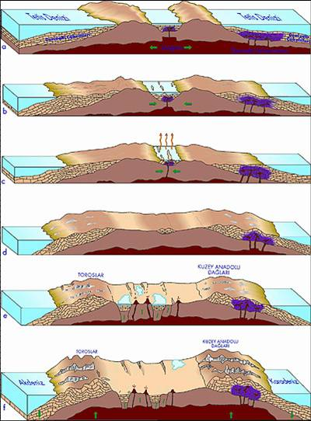
EPİROJENEZ
ANADOLU’NUN TOPTAN
YÜKSELMESİ

Slide 8
VOLKANİZMA
Yer kürenin derinliklerinde magma eriyik halde bulunur. Magma katı haldeki yer kabuğu tarafından tamamen kapatılmıştır.Yerin derinliklerindeki magmanın yeryüzünde veya yeryüzüne yakın derinliklerdeki faaliyetlerine volkanizma denir. Bu tür faaliyetler daha çok yer kabuğunun kırıklı bir yapıya sahip olduğu yerlerde ( fay hatları boyunca )oluşmaktadır.
Volkanizma sırasında magma katı, sıvı ve gaz halinde yer yüzüne çıkar. Çıkan sıvı maddelere lav, katı maddelere tüf denir. Gazların çoğu ise su buharıdır.
Volkanizma ile çıkan malzemeler çıktığı yerde birikerek volkan konilerini oluşturur.
Lavların akıcılığı az ise yüzeye çıktıktan hemen sonra katılaşarak dikey istikamette yükseltisi fazla olan volkan dağları oluşur. Bunlara kalkan volkanları denir. ör: Ağrı dağı
Volkan konilerinin tepesinde bulunan çukurluğa krater denir.
Bazı yanardağlarda ana koni üzerinde oluşmuş yan koniler de olabilir. Bunlara parazit koni denir. Ör: Erciyes dağı Volkanik patlamalarla bazı volkanların tepe kısmı uçarak çok büyük çanak oluşur. Bu çanaklara kaldera denir. Ör: Nemrut dağı (1441 yılında ikinci kez patlamıştır.)Gaz patlaması sonucunda Maar çukurları oluşur.(Meke tuzlası ve Acıgöl birer Maar’dır.)

Slide 9
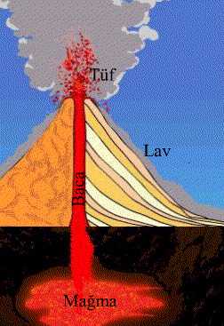
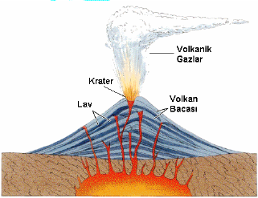
Volkan kesiti
Volkan kesiti

Slide 10
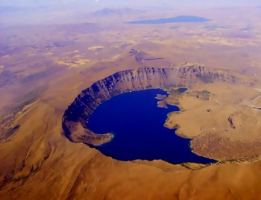
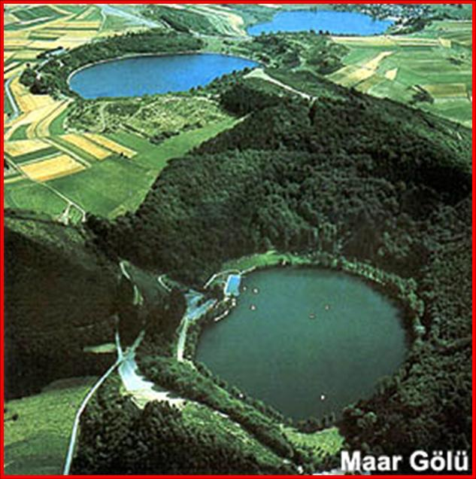
Nemrut kalderası
Maar çukuru

Slide 11
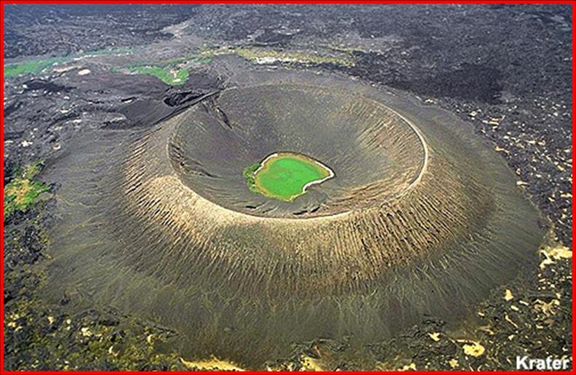

Slide 12
Volkanizmanın Etkileri
· Tek dağlar oluşur.
· Volkanik alanlar maden bakımından zengin olur.
· Topraklar verimli olduğundan nüfus bu alanlarda fazladır.
· Volkanların çevreleri verimli tarım arazileridir.
Yeryüzündeki yanardağların önemli bir kısmı sönmüş bir haldedir. Buna rağmen faal olan volkanların sayısı 500’e yakındır. Faal volkanların önemli bir kısmı Büyük okyanus ve çevresinde toplanmıştır. Çünkü buralarda kıvrılma ve kırılmaların meydana geldiği genç kuşaklardır. Bu nedenle Büyük Okyanus çevresine Pasifik ateş çemberi denilmektedir.

Slide 13
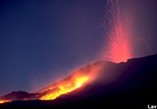
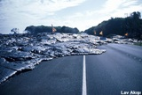
Yeryüzündeki Başlıca Volkanik Bölgeler
1)Atlas Okyanusunun orta kesimi,
2)Akdeniz ve çevresi
3)Doğu Afrika
4)Büyük Okyanus çevresi (en fazla bu bölgede görülmektedir. Bu sebeple buraya Pasifik Ateş Çemberi denir.)
Türkiye’deki Başlıca Volkanik Dağlar
· Doğu Anadolu Bölgesindekiler: Ağrı , Tendürek, Süphan, Nemrut.
· İç Anadolu Bölgesi: Erciyes, Hasan dağı Melendiz dağı, Karadağ , Karacadağ.
· Akdeniz Bölgesi: Hassa ve çevresi (Hatay)
· G.D Anadolu Bölgesi: Karacadağ
· Ege Bölgesi: Kula volkanları (En genç volkanik şekiller)

Slide 14
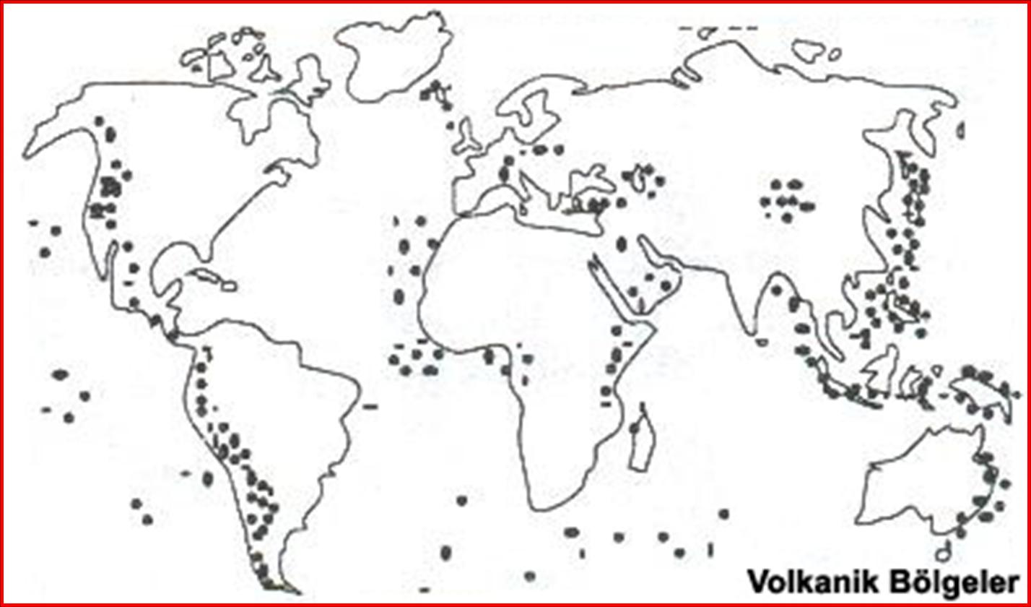

Slide 15
1.4. DEPREMLER
Deprem, Yerkabuğunda meydana gelen salınım ve titreşim hareketlerine denir.Depremi inceleyen bilim dalı sismoloji, depremi ölçen alet ise sismograftır. Günümüzde deprem bilimi gelişmesine rağmen depremler hala önceden tahmin edilememekte,can ve mal kayıplarına neden olmaktadır. Depremin şiddet derecelerini ölçmek için bazı ölçekler geliştirilmiştir. Bunlardan en yaygın olarak kullanılanı Richter ölçeğidir. Richter ölçeği deprem ile deprem odağından çevreye yayılan enerji miktarını ölçer .
Richer ölçeği ( Magnidüt ) | Şiddet | Deprem Etkisi
3.5 – 4.2 | 1 – 3 | Hafif
4.3 – 4.8 | 4 –5 | Orta
4.9 – 6.1 | 6 – 7 | Şiddetli
6.2 –7.3 | 8 – 10 | Yıkıcı
7.4 - + | 11 – 12 | Afet
Richter deprem şiddet tablosu

Slide 16
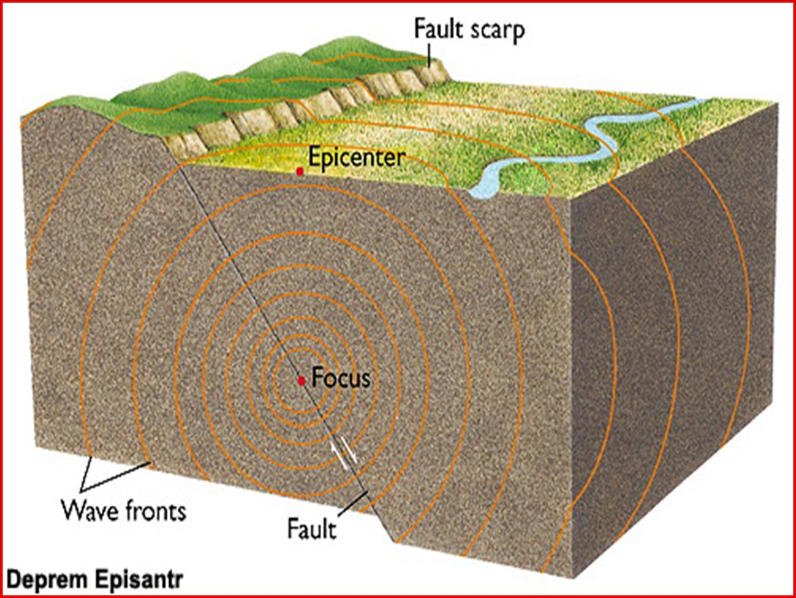

Slide 17
Depremler oluşum nedenlerine göre üç gruba ayrılmaktadır.
a) Çökme Depremler ( Çöküntü Depremler) : Karstik alanlarda yeraltında kayaların erimesiyle oluşan boşlukların, mağaraların tavanlarının çökmesiyle meydana gelen depremlerdir. Etki alanları dardır. Depremin şiddeti çöken mağaranın ya da mağara tavanından düşen parçaların büyüklüğüne bağlıdır. Akdeniz Bölgesi’nde yaygındır.
b) Volkanik Depremler: Volkanizma faaliyetleri sırasında oluşan depremlerdir. Etkin volkanların çevresinde görülen depremlerdir. Etki alanları dardır. Çok fazla can ve mal kaybına yol açmaz.
c) Tektonik Depremler: Kıta ve dağ oluşum hareketleri sırasında yer kabuğunda sıkışmalar , gerilmeler ve kaymalar olur. Bu olayların oluşumu sırasında titreşimler veya sarsıntılar meydana gelir. Titreşimlerin salınımlar halinde çevreye yayılması sırasında tektonik depremler meydana gelir. Dünyada ve Türkiye’de en sık görülen deprem türüdür. Depremlerin yaygın olarak görüldüğü yerlerin ortak özelliği yakın bir jeolojik zamanda oluşmuş olmasıdır. Buralar henüz oturmamış hareketli yerlerdir.

Slide 18
Türkiye’deki Deprem Bölgeleri
1)Kuzey Anadolu Deprem Kuşağı: Saroz körfezinden başlar, Marmara denizinden geçtikten sonra Kuzey Anadolu Dağlarının güneyini takip ederek Van Gölünün kuzeyine doğru uzanır.
2)Batı Anadolu Deprem Kuşağı: Güney Marmara’dan başlar Ege Bölgesindeki çöküntü ovalarını takip eder.
3)Güney Anadolu Deprem Kuşağı: Hatay’dan başlar, Güney Anadolu Toroslarını takip ederek Van gölünün güneyine doğru devam eder.
Deprem Tehlikesinin En Az Olduğu Alanlar:
1)Konya, Karaman, Taşeli Platosu ve İçel çevresi.
2)Mardin-Şırnak çevresi.
Dünya Üzerindeki Deprem Bölgeleri
1)Atlas Okyanusunun orta kesimi,
2)Akdeniz ve çevresi
3)Büyük Okyanus çevresi (En fazla bu bölgede görülmektedir. Sebebi katı haldeki yerkabuğunun (Sial) ince ve zayıf olmasıdır.)
Deprem Tehlikesinin Az Olduğu Yerler
1. K.Batı Avrupa-Grönland adası
2. Asya'nın kuzeyi (Sibirya)
3. Kanada'nın K.Doğusu
4.Güney Afrika

Slide 19
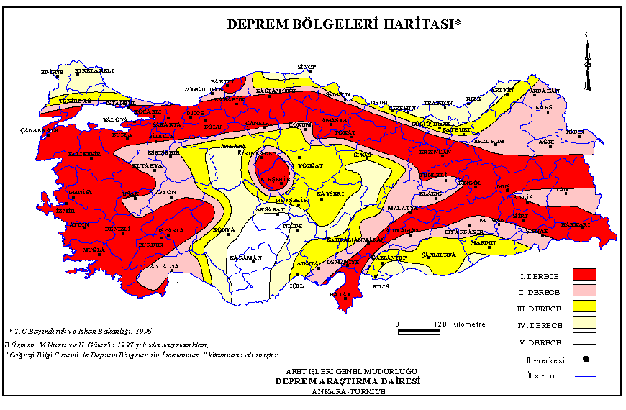

Slide 20
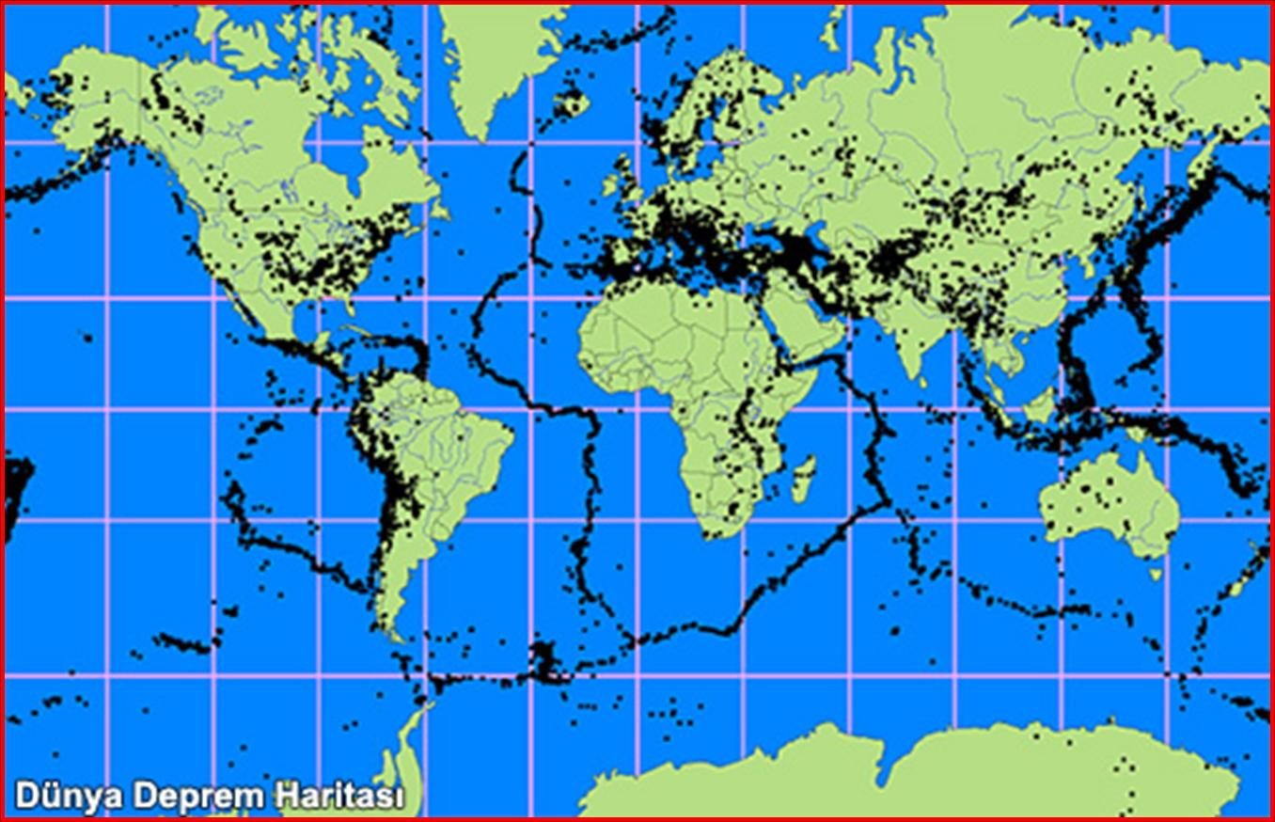

Slide 21
kaynaklar
www.cografyasevgısı.com
www.cografyadersanesı.com
www.cografyam.net
www.odevsitesi.com
www.odevarsivi.com

